Slide 1


«24 лютогоДень, що змінив нас.»
Підготувала
Костюк В.В.

Slide 2


Slide 3

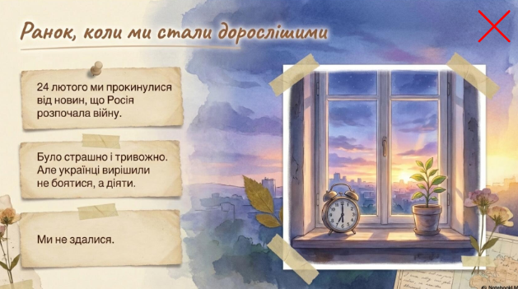

Slide 4


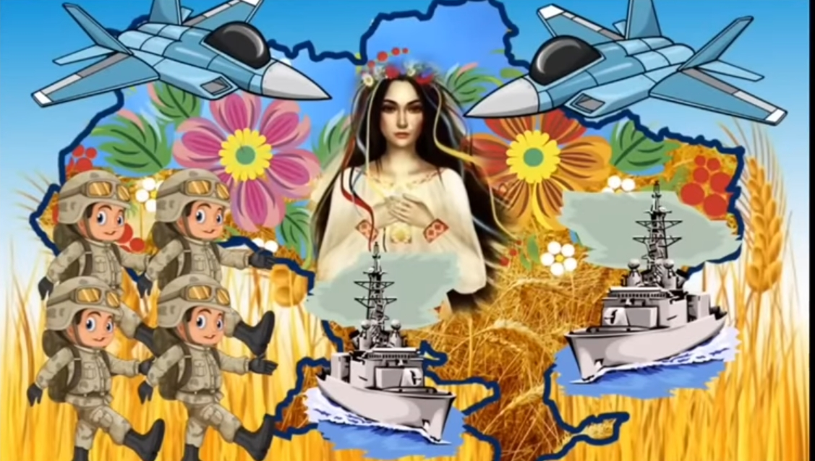
24 лютого – дата, яка змінила мирне життя кожного з нас! Відважний український народ ціною своїх життів боронить не лише себе, а й увесь світ.

Slide 5
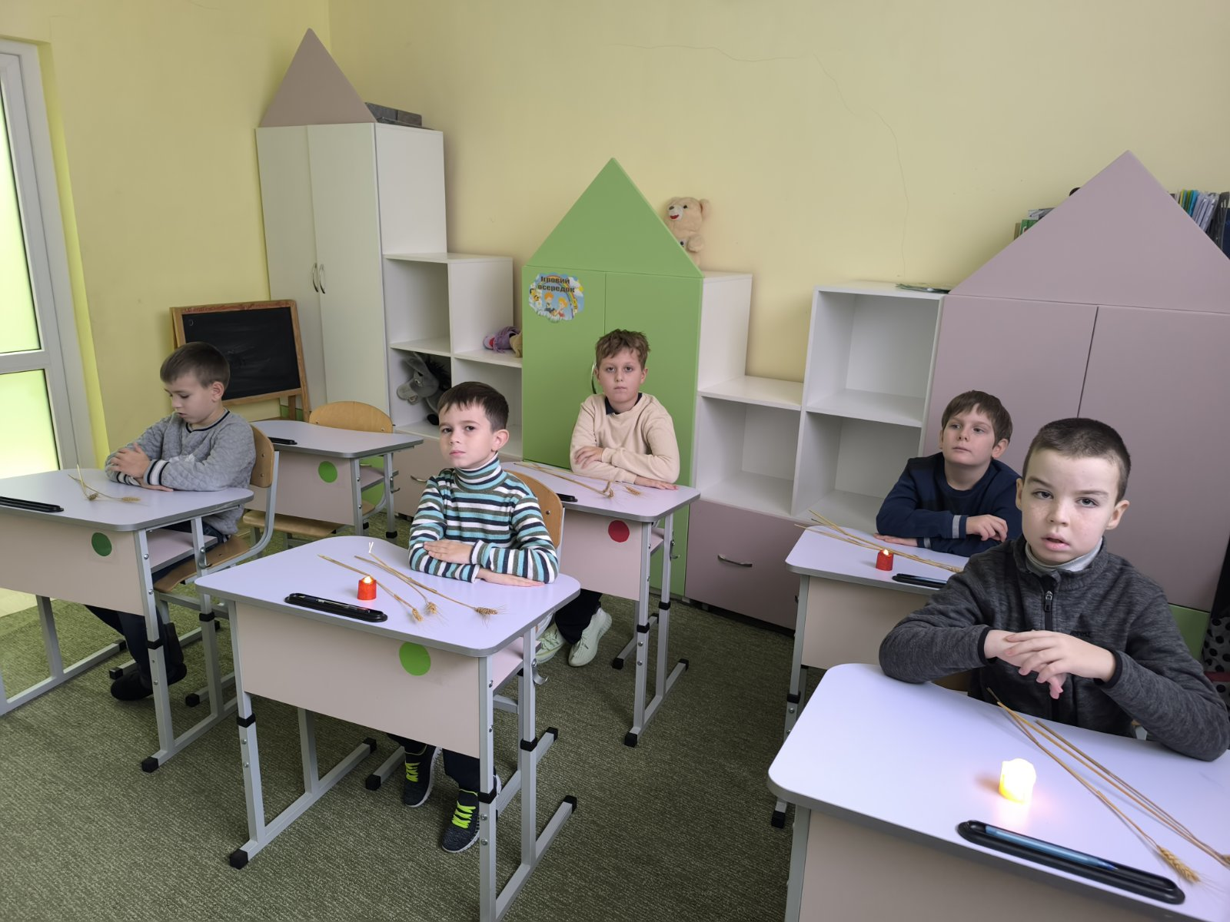


Slide 6


Slide 7
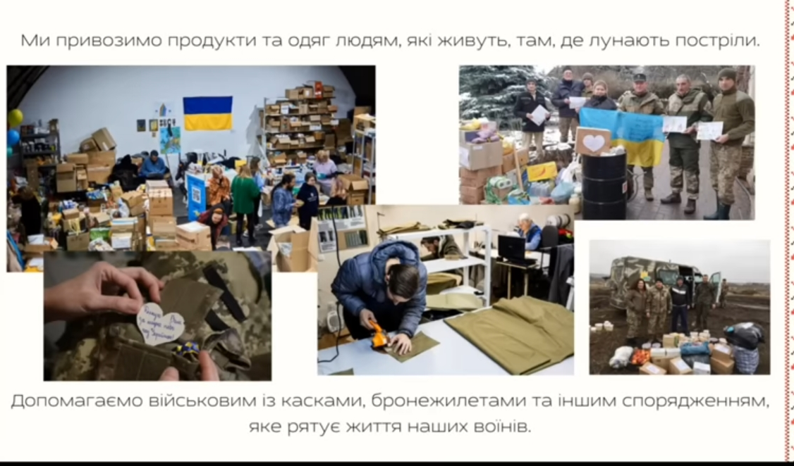
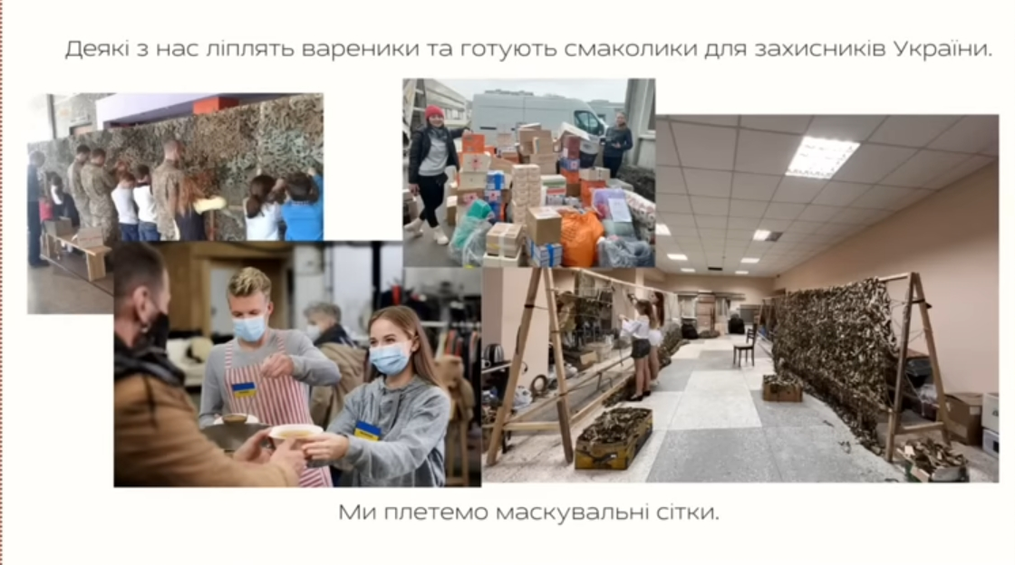
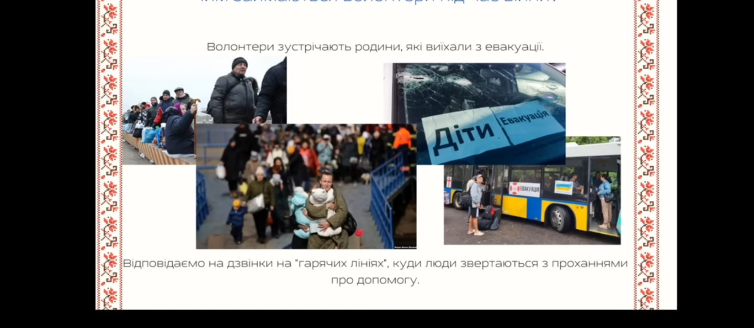
А ви знаєте, хто такі волонтери?

Slide 8


Slide 9





Slide 10


Slide 11


Slide 12


Slide 13
